Slide 1

МБОУ «Юрлинская средняя школа им. Л. Барышева»
Проект
Мультимедийный
информационный
центр библиотеки
Половников А.В, директор

Slide 2
Постановка проблемы
Непрерывно развиваюшееся цифровое общество и человек в его условиях
достижение высокого уровня информационной культуры участников образовательного процесса, развитие мыслящей и деятельной личности
Создание цифровых комплексов функционирования системы для участников образовательного процесса

Slide 3
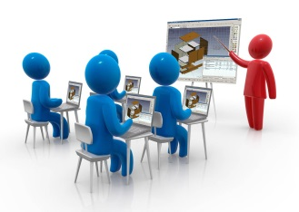


Механизмы реализации проекта
Учёт
возможностей
школы
Разработка
планов
цифрового
образования
Создание условий цифрового обучения

Slide 4

Новизна и актуальность
Создание модулей для интеграции библиотеки в образовательное пространство «Мультимедийный информационный центр»
Введение обучающихся в мир развития

Slide 5
Цель
Создание условий для развития интеллектуальной культуры, медиа- и информационной грамотности всех участников образовательного процесса через проектирование модели деятельности информационного мультимедийного центра как надпредметного ядра Цифрового информационного пространства.

Slide 6
Задачи
Создать модули «Медиамир», «Краудсорсинг», "Platform as a Service», "Электронная библиотека"
Разработать нормативно-методическую базу развития МИЦ
Разработать пакет дополнительных общеразвивающих программ по студиям и модулям
Спроектировать формы онлайн обучения на различных электронных платформах

Slide 7
Задачи
Разработка сайта МИЦ
Обеспечить доступ всех участников образовательного процесса к образовательных интернет-платформам
Развивать дистанционное обучение через проведение видео-семинаров, веб-занятий, электронных учебных курсов
Разработка и внедрение образовательной программы «Читать? Читать. Читать!»

Slide 8

Направление деятельности
Нормативно-технический
блок
Содержательный блок
Кадровый блок
Нормативно-
Правовой
Техническое
обеспечение;:
АИС «Аверс.
Библиотека»,
Модули цифровой грамотности и цифровых мастерских
Образовательные и воспитательные модули
Образовательные платформы и технологии, цифровые мастерские
Команда проекта
Команда сетевого пространства

Slide 9
Модуль "Краудсорсинг" (информационный мир)
Модуль "Platform as a Service" (дистанционное обучение)
Структура МИЦ
Модуль «Медиамир»
Модуль «Электронная библиотека»

Slide 10
Целевая аудитория
Педагоги
Обучающиеся
Родители

Slide 11
Организация пространства
- Зона автоматизации для получения цифровой информации (АИС «Аверс. Библиотека», сайт МИЦ)
Зона групповой, индивидуальной деятельности и цифровой грамотности, презентационной деятельности (мультимедийное интерактивное цифровое пространство «Медиамир»)

Slide 12
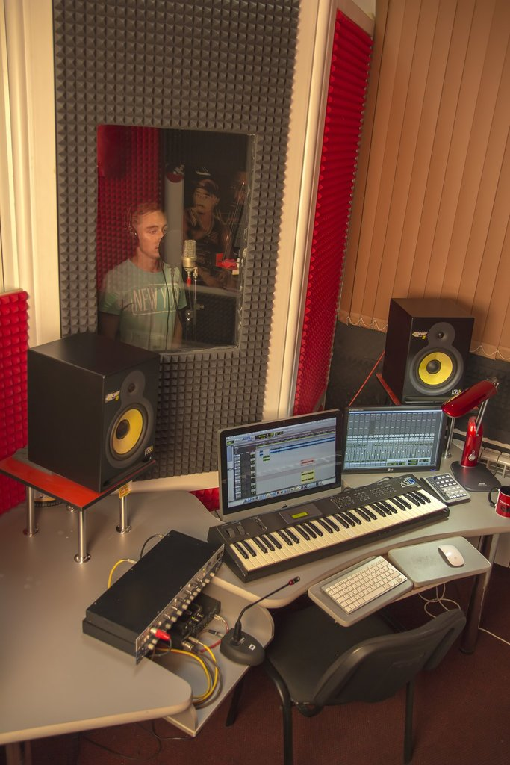
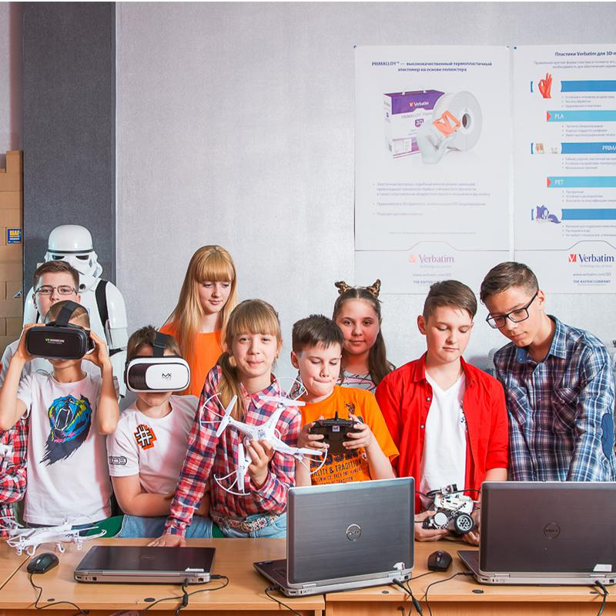
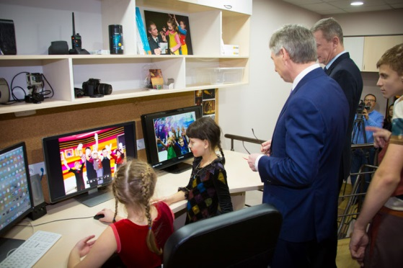
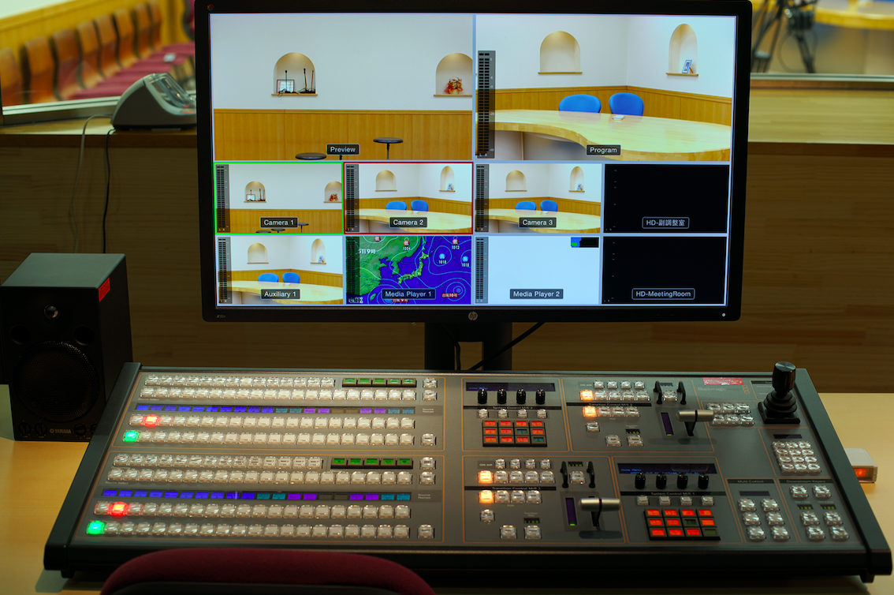
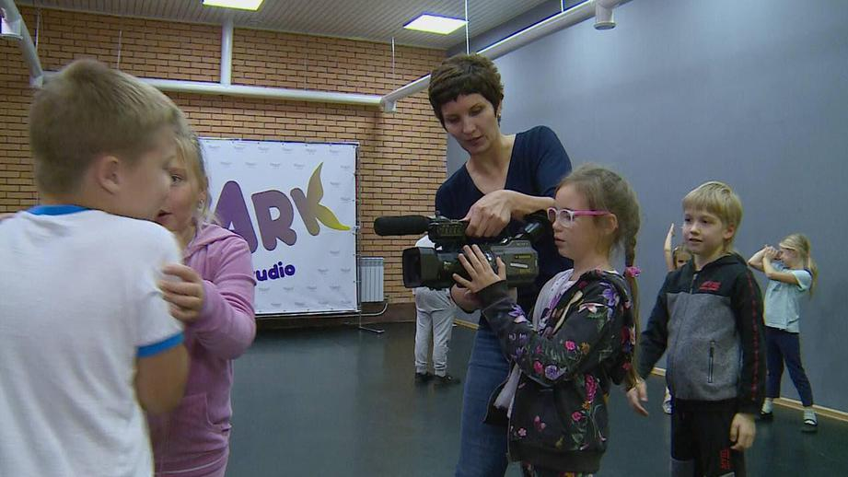
Зона групповой, индивидуальной деятельности и цифровой грамотности, презентационной деятельности

Slide 13
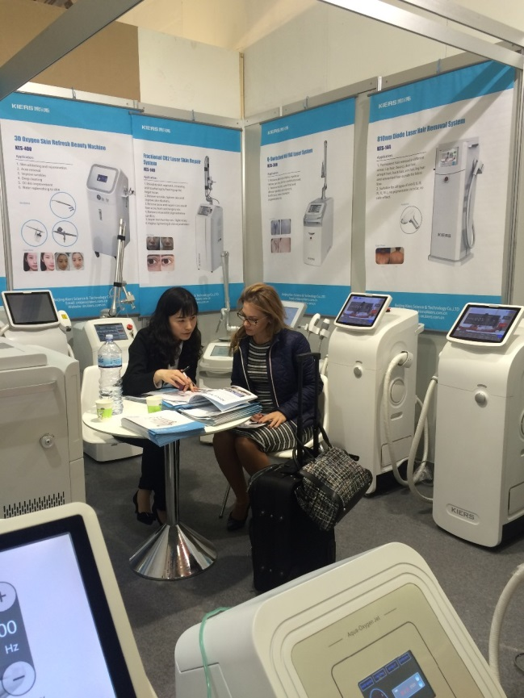
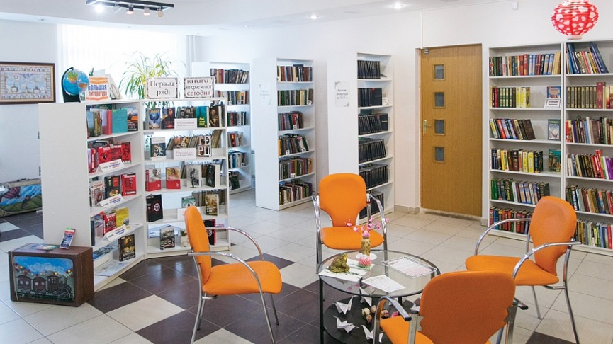
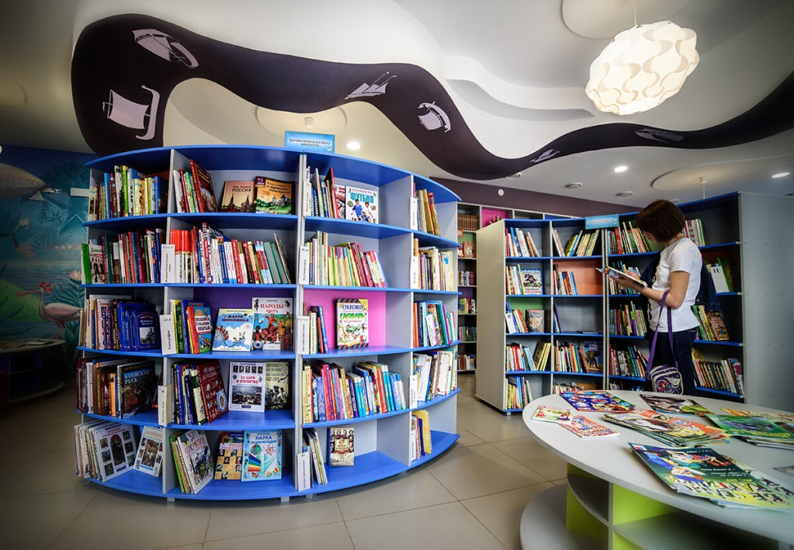
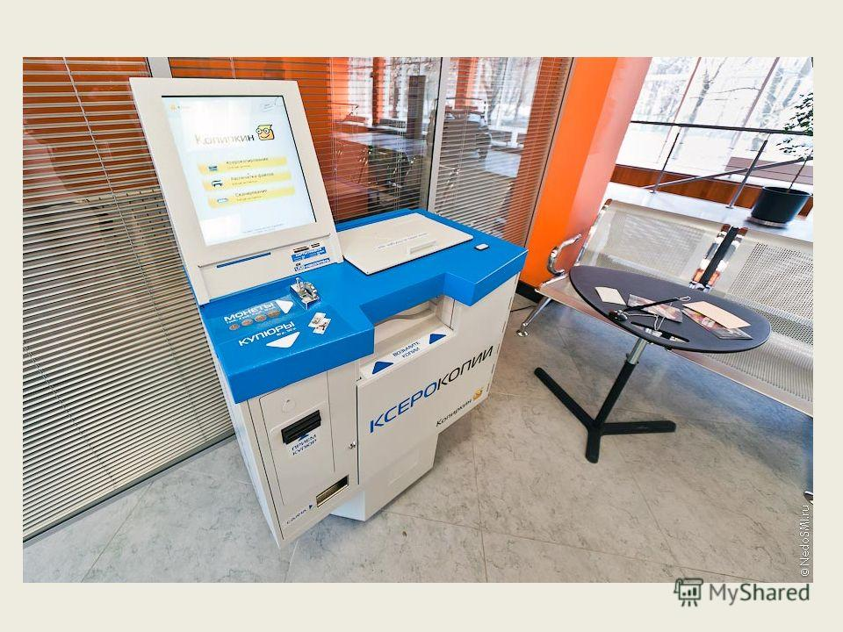
Зона автоматизации

Slide 14
Ожидаемые результаты
Создание модулей «Медиамир», «Краудсорсинг», "Platform as a Service», "Электронная библиотека"
Нормативно-методическая база развития МИЦ
Пакет дополнительных общеразвивающих программ по студиям и модулям
Апробация новых форм онлайн-обучения для обучающихся и учителей
Разработка сайта МИЦ
Развивитие дистанционного обучения
Разработка и внедрение образовательной программы «Читать? Читать. Читать!»
Электронный сборник по теме проекта.
Презентация по теме проекта на муниципальном, краевом и всероссийском уровнях

Slide 15
Спасибо за внимание!

